Slide 1
Izaicinājumi ceļā uz ilgtspējīgu uzņēmējdarbību (ESG) – Finanšu ministrijas ESG SPRINTS
Tatjana Trenko Grāmatvedības un revīzijas politikas departamenta direktora vietniece

Slide 2
Globālā vienošanās un Eiropas plānošanas dokumenti
!
Paris agreement
(2015)
EU
EU
The EU Action Plan on Sustainable Finance (2018)
European Green Deal (2019)
ECB Guide on climate-related
and environmental risks (2019)
Sustainable Finance Disclosure Regulation (SFDR) (2021)
NFRD → CSRD
Non-Financial Reporting Directive (2014) → Corporate Sustainability Reporting Directive (2022)
European Sustainability Reporting Standards (ESRS) (2022)
EU GREEN Taxonomy (2020)
ESRS Taxonomy
Avots: KPMG

Slide 3
“Oglekļa neitrāls” pret “neto nulli” – kāda ir atšķirība?
Oglekļa neitrālā organizācijā pastāv apņemšanās novērtēt radītās CO2 emisijas. Tā tiek saistīta ar veidu meklēšanu, kā samazināt šīs emisijas un kompensēt tās, samazinot emisijas citur vai likvidējot atmosfērā tādu pašu CO2 daudzumu.
“neto nulle” nozīmē, ka uzņēmums samazina absolūtās emisijas visā piegādes tīklā ( piezīme no prezentācijas autores: «pieļauju, ka ir domāta vērtību ķēde atbilstoši ESRS»), lai atbalstītu mērķi ierobežot temperatūras pieaugumu pasaulē līdz 1,5 grādiem pēc Celsija, kā par to tika panākta vienošanās 2015. gada Parīzes klimata samitā.
Avots: “Oglekļa neitrāls” un “neto nulle” – ko šie termini īsti nozīmē? | Neste

Slide 4
Kā izskatītos “neto nulles” pasaule”?
Neatkarīgs konsultants klimata jomā Džeimss Kamerons, kurš konsultē dažādas organizācijas, uzskata, ka:
“Mums vajadzētu novirzīt diskusiju uz to, kā izskatītos “neto nulles” pasaule”.
Diskusijas novirzīšana uz to, kā izskatītos neto nulles pasaule, ir ļoti svarīga, lai palīdzētu mums “patiesi izprast šī izaicinājuma nopietnību”, un tādējādi pārietu no ambīcijām uz reālu, izmērāmu rīcību emisiju samazināšanai.
Eiropas zaļais kurss ir Eiropas izaugsmes stratēģija, kas uzlabos iedzīvotāju labklājību un veselību, panāks, ka 2050. gadā Eiropa būs klimatneitrāla, un aizsargās, saglabās un uzlabos ES dabas kapitālu un biodaudzveidību.
Avots: “Oglekļa neitrāls” un “neto nulle” – ko šie termini īsti nozīmē? | Neste

Slide 5
Globālā vienošanās un Eiropas plānošanas dokumenti
Paris agreement
(2015)
EU
EU
!
The EU Action Plan on Sustainable Finance (2018)
European Green Deal (2019)
ECB Guide on climate-related
and environmental risks (2019)
Sustainable Finance Disclosure Regulation (SFDR) (2021)
NFRD → CSRD
Non-Financial Reporting Directive (2014) → Corporate Sustainability Reporting Directive (2022)
European Sustainability Reporting Standards (ESRS) (2022)
EU Taxonomy (2020)
ESRS Taxonomy
Avots: Roboinvestors un ilgtspēja | SEB
Avots: KPMG

Slide 6
KAPITĀLA TRANSFORMATORI
Avots: Diskusija "Ziņošana ilgtspējas jomā – kāda tam jēga?" (youtube.com),
!
Avots: IMMC.COM%282021%29188%20final.LAV.xhtml.1_LV_ACT_part1_v2.docx (europa.eu)
Avots: Roboinvestors un ilgtspēja | SEB
Avots: Direktīvas priekšlikums par uzņēmumu pienācīgu rūpību attiecībā uz ilgtspēju – YouTube, Elina Salava - ALTUM Ilgtspējas direktore

Slide 7
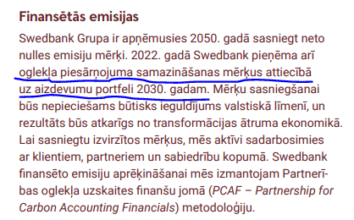
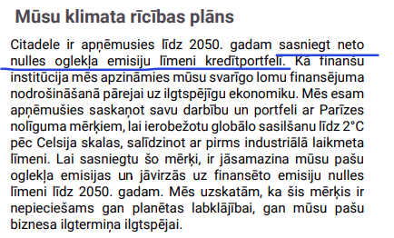
KAPITĀLA TRANSFORMATORI
Stratēģijas integrēšana
SEB ilgtspējas stratēģija ir bankas uzņēmējdarbības plāna 2022. – 2024. gadam galvenā daļa un SEB stratēģijas 2030. gadam stūrakmens. 2022. gadā SEB pastiprināja stratēģijas integrāciju visā organizācijā. Tās galvenās daļas ir definētās ambīcijas un mērķi – The Brown, The Green un The Future, kuru īstenošana tika uzsākta 2021. gadā. Tie ir integrēti SEB lēmumu pieņemšanas procesos, un SEB iepazīstināja ar progresu 2022. gadā. Koncentrējoties uz šīm ambīcijām un mērķiem, mēs vēlamies veicināt pāreju, gan samazinot negatīvo ietekmi, gan palielinot pozitīvo ietekmi, vienlaikus sniedzot pārskatu par to, kā mūsu klienti laika gaitā veic pāreju saskaņā ar Parīzes nolīgumu. Turklāt saskaņā ar SEB apņemšanos iesaistīties Neto nulles banku aliansē (NetZero Banking Alliance) SEB grupa iepazīstināja ar 2030. gadam izvirzītajiem neto nulles mērķiem piecās mūsu kredītportfeļa nozarēs. Šie mērķi ir svarīga daļa no SEB kopējiem centieniem, lai līdz 2050. gadam sasniegtu neto nulles kredītportfeli.
Avots: Diskusija "Ziņošana ilgtspējas jomā – kāda tam jēga?" (youtube.com),
Māris Vainovskis. Ilgtspējas “trīsvienība” mūsu ikdienā (youtube.com);
Ilgtspējas ziņošana - atbilstība vai biznesa iespēja — kopija - YouTube
Avots:Net-Zero Banking Alliance – United Nations Environment – Finance Initiative (unepfi.org)

Slide 8
Globālā vienošanās un Eiropas plānošanas dokumenti
Paris agreement
(2015)
EU
EU
The EU Action Plan on Sustainable Finance (2018)
European Green Deal (2019)
!
ECB Guide on climate-related
and environmental risks (2019)
Sustainable Finance Disclosure Regulation (SFDR) (2021)
NFRD → CSRD
Non-Financial Reporting Directive (2014) → Corporate Sustainability Reporting Directive (2022)
European Sustainability Reporting Standards (ESRS) (2022)
EU GREEN Taxonomy (2020)
ESRS Taxonomy
Avots: KPMG

Slide 9
2023. gada 5. janvārī stājās spēkā Korporatīvās ilgtspējas ziņošanas direktīva (Corporate Sustainability Reporting Directive, CSRD)
Saskaņā ar CSRD direktīvu dalībvalstīm (Latvijai) jāizstrādā normatīvie un administratīvie akti 18 mēnešu laikā līdz 2024.gada 6.jūlijam. CSRD direktīva tiek ieviesta pakāpeniski sākot ar 2024. pārskata gadu.
Avots: Sagatavots Ilgtspējas informācijas atklāšanas likumprojekts | Finanšu ministrija (fm.gov.lv)

Slide 10
CSRD direktīvas būtība
CSRD direktīva paredz aizstāt Nefinanšu ziņojumu sniegšanas direktīvu:
ieviest detalizētākas ziņošanas prasības un nodrošinot, ka noteiktām sabiedrībām ir jāsniedz ziņojumi par tādiem ilgtspējas jautājumiem kā vide, sociālā joma, cilvēktiesības un pārvaldības faktori
paplašināts subjektu loks, uz kuriem attieksies CSRD direktīvas prasības (lielām sabiedrībām, mazām un vidējām biržā kotētām sabiedrībām, trešo valstu sabiedrību meitas sabiedrībām un filiālēm pie noteiktiem kritērijiem)
ilgtspējas ziņojums būs daļa no uzņēmuma gada pārskata, tas būs jāiekļauj vadības ziņojumā, tam paredzētajā atsevišķā sadaļā (bez iespējas to sagatavot atsevišķi)
ilgtspējas ziņojums jāsagatavo saskaņā ar Eiropas ilgtspējas ziņu sniegšanas standartiem

Slide 11
CSRD direktīvas būtība – uz ilgtspējas ziņojuma apliecinājumu un apliecinājuma sniedzēju
Ilgtspējas ziņojumam būs nepieciešams saņemt neatkarīga revidenta ierobežotas pārliecības apliecinājumu, nākotnē (sākot ar 2028.gada 1.oktobri) pārejot uz pamatotas pārliecības apliecinājumu;
Ilgtspējas ziņu sniegšanas apliecinājums (pakalpojums) ietver:
- ilgtspējas ziņojumā ietvertās informācijas atbilstības ilgtspējas ziņu sniegšanas standartiem pārbaudi;
- ilgtspējas ziņojuma iezīmētās daļas (iXBRL) un vienotā elektroniskā formāta atbilstības pārbaudi.
Veiktās pārbaudes rezultātus neatkarīgais revidents ietver savā apliecinājuma ziņojumā, kas ir atsevišķs ziņojums no revidenta ziņojuma par gada pārskatu.
Uz apliecinājuma pakalpojuma sniedzēju (revidentu) attiecas nacionālās uzraudzības, kvalitātes kontroles un sankciju piemērošanas pārkāpuma gadījumā prasības;
Papildu prasības sabiedriskas nozīmes struktūru revīzijas komitejām.

Slide 12
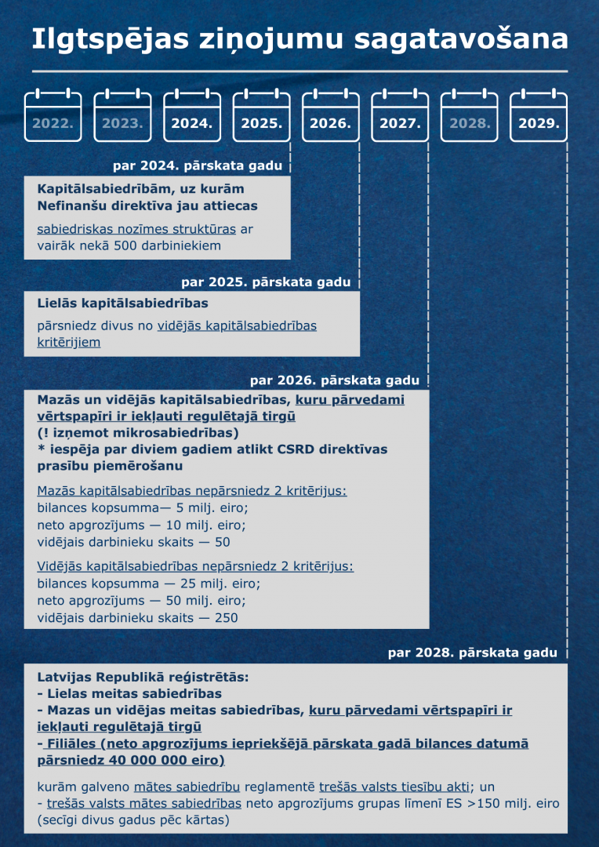
Avots: Sagatavots Ilgtspējas informācijas atklāšanas likumprojekts | Finanšu ministrija (fm.gov.lv)

Slide 13
CSRD direktīvas prasību piemērošana Latvijas uzņēmumiem
CSRD direktīvas prasības par ilgtspējas ziņojuma sagatavošanu attieksies*:
2025.gadā uz 9 lielākajām sabiedriskas nozīmes struktūrām;
2026.gadā uz 15 lielākajām sabiedriskas nozīmes struktūrām un uz apmēram 200 lielākajiem uzņēmumiem;
2027.gadā uz apmēram 50 sabiedriskas nozīmes struktūrām un uz 200 lielākajiem uzņēmumiem.
*Valsts ieņēmumu dienesta informācija pēc iesniegtajiem 2022. gada pārskatiem
Notes:
Šobrīd saskaņā ar Revīzijas pakalpojumu likumu:
(1.panta pirmās daļas 17.punkts) sabiedriskas nozīmes struktūras ir finanšu institūcijas un komercsabiedrības, kuru pārvedami vērtspapīri ir iekļauti dalībvalstu regulētajā tirgū;
(1.panta pirmās daļas 3.punkts) finanšu institūcija — kredītiestāde, ieguldījumu pārvaldes sabiedrība, alternatīvo ieguldījumu fondu pārvaldnieks, apdrošināšanas sabiedrība, nedalībvalsts apdrošinātāja filiāle, pārapdrošināšanas sabiedrība, nedalībvalsts pārapdrošinātāja filiāle vai privātais pensiju fonds, kas sniedz finanšu, apdrošināšanas vai pārapdrošināšanas pakalpojumus.

Slide 14
ESRS - Eiropas ilgtspējas ziņošanas standarti
! 2023. gada 23. oktobrī tika Eiropas tiesiskajā regulējumā ir integrēti Eiropas ilgtspējas ziņošanas standarti (European Sustainability Reporting Standards, ESRS)
! Izstrādātie ilgtspējas ziņošanas standarti (ESRS) ietver rādītājus, kas ir salāgoti ar rādītājiem, par kuriem finanšu tirgus dalībniekiem ir jāziņo atbilstoši Ar ilgtspēju saistītās finanšu informācijas atklāšanas regulai (SFDR).
Avots: L_202302772LV.000101.fmx.xml (europa.eu)
Avots: Ceļvedis: Ilgtspējas ziņošana - Swedbank blogs

Slide 15
Globālā vienošanās un Eiropas plānošanas dokumenti
Paris agreement
(2015)
EU
EU
The EU Action Plan on Sustainable Finance (2018)
European Green Deal (2019)
!
ECB Guide on climate-related
and environmental risks (2019)
Sustainable Finance Disclosure Regulation (SFDR) (2021)
NFRD → CSRD
Non-Financial Reporting Directive (2014) → Corporate Sustainability Reporting Directive (2022)
European Sustainability Reporting Standards (ESRS) (2022)
EU GREEN Taxonomy (2020)
ESRS Taxonomy
Avots: KPMG

Slide 16
!
ESRS 1 “Vispārējie prasības” ESRS 2 “Vispārīgi atklājamā informācija”
Vides joma | Sociālā joma | Pārvaldības joma
ESRS E1 – Klimata pārmaiņas ESRS E2 – Piesārņojums ESRS E3 – Ūdens un jūras resursi ESRS E4 – Biodaudzveidība un ekosistēmas ESRS E5 – Resursu izmantojums un aprites ekonomika | ESRS S1 – Pašu personāls ESRS S2 – Vērtību ķēdes darbinieki ESRS S3 – Skartās kopienas ESRS S4 – Patērētāji un tiešie lietotāji | ESRS G1 – Darījumdarbība
!
ES ilgtspējas ziņu sniegšanas standarti
Avots: L_202302772LV.000101.fmx.xml (europa.eu)

Slide 17
Transversālie standarti ESRS 1 UN ESRS 2
Transversālie standarti ESRS 1 “Vispārīgās prasības” un ESRS 2 “Vispārīgi atklājamā informācija” attiecas uz ilgtspējas jautājumiem, ko aptver tematiskie standarti un nozarei specifiski standarti.

Slide 18
ESRS 1 3.3. iedaļa - Dubultais būtiskums
!

Slide 19
ESRS TAKSONOMIJA ESRS 1 3.3. iedaļa - Dubultais būtiskums ESRS 2 – IRO – 1
Avots: Orients Audit & Finance nodrošinātais iXBRL rīks

Slide 20
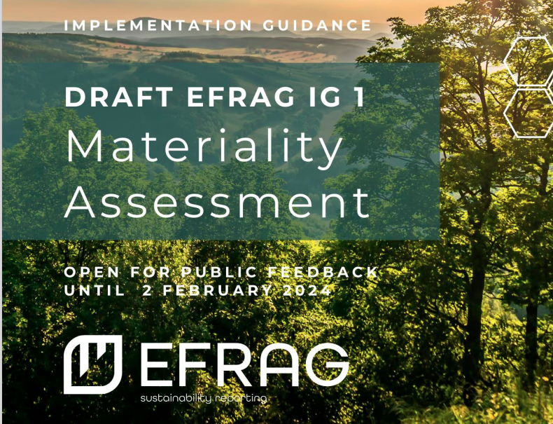
Materiāls, ko var izmantot izpratnes veidošanai par būtiskuma noteikšanu:
Avots: Download (efrag.org)

Slide 21
ESRS 1 3.3. iedaļa - Dubultais būtiskums ESRS 2 – SBM -3

Slide 22
ESRS TAKSONOMIJA ESRS 1, SBM – 3
Avots: Orients Audit & Finance nodrošinātais iXBRL rīks

Slide 23
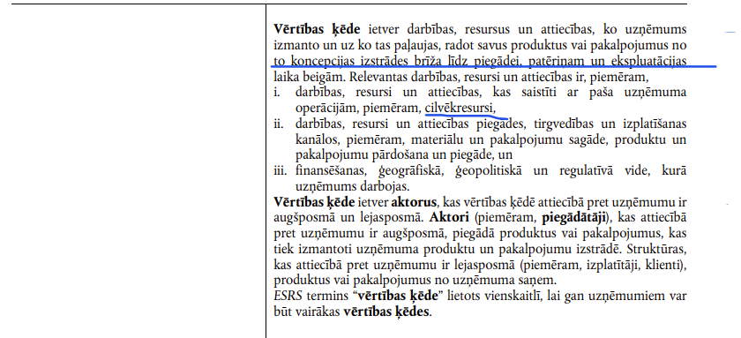
ESRS - 1 – 5.sadaļa Būtiska informācija par vērtības ķēdi

Slide 24
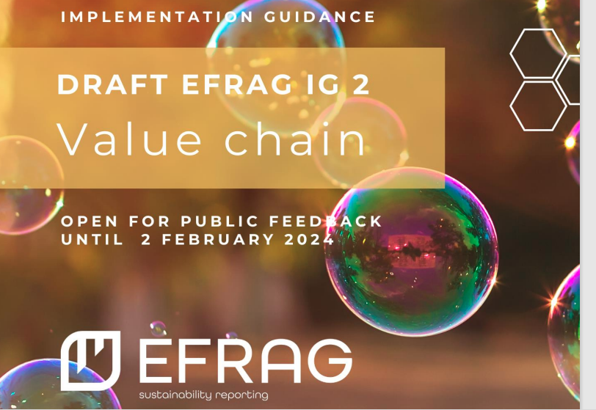
Materiāls, ko var izmantot izpratnes veidošanai par būtiskuma noteikšanu:
Sourse: Download (efrag.org)

Slide 25
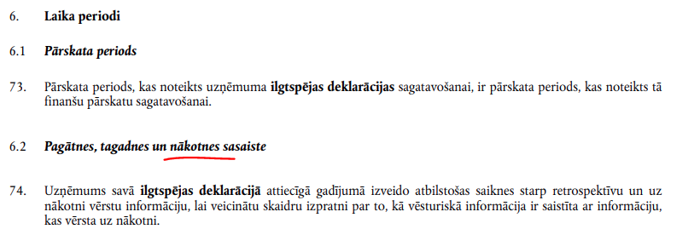
ESRS – 1, 6.sadaļa – Laika periodi

Slide 26
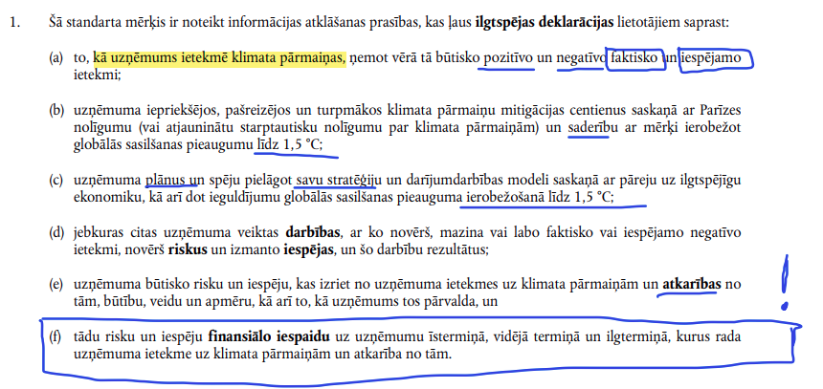
ESRS E-1 – Klimata pārmaiņas - standarta mērķis

Slide 27
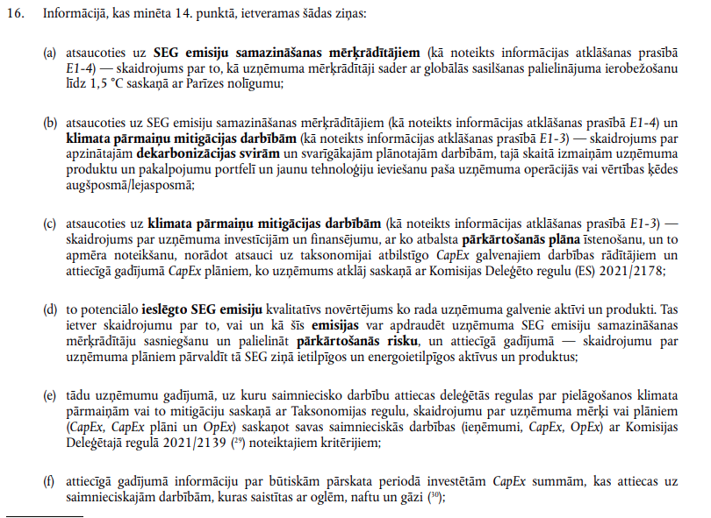
ESRS E-1 – 1 – Klimata pārmaiņu mitigācijai veltīts pārkārtošanās plāns

Slide 28
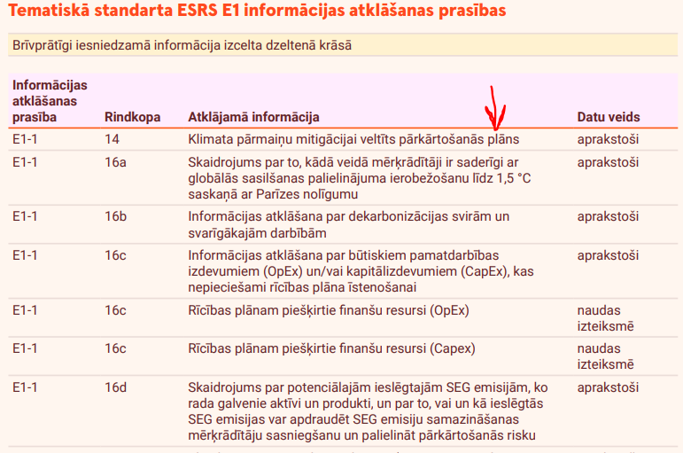
ESRS E-1 – 1 – Klimata pārmaiņu mitigācijai veltīts pārkārtošanās plāns
Avots: Ceļvedis: Ilgtspējas ziņošana - Swedbank blogs

Slide 29
ESRS Taksonomija – vizualizācijai
Avots: Orients Audit & Finance nodrošinātais iXBRL rīks

Slide 30
Īpaši pievērst uzmanību!
Revidentiem būtu jāpievērš īpaša uzmanība tam:
- vai izvirzītās hipotēzes biznesa transformācijai ir reālistiskas (pieeja resursiem, kā arī un/vai tehnoloģiskiem procesiem, kas garantē transformāciju);
- nepieciešams nodefinēt, kādus un cik daudz (minimums) iekļauto scenārijus pārbauda (atbilstība ESRS 2 IRO 1);
- EU Taksonomija (Zaļā taksonomija) – izmanto kompasu, lai novērtētu zaļo investīciju daļu - EU Taxonomy Compass (europa.eu)
Avots: Orients Audit & Finance nodrošinātais iXBRL rīks

Slide 31
Sasaiste ar Finanšu pārskata datiem - piemērs

Slide 32
ESRS Taksonomijas vizualizācija
Revidentiem būtu jāpievērš īpaša uzmanība:
- finanšu informācijai, kas izriet no paredzētiem transformācijas soļiem, vajadzētu būt atbilstoši novērtētai (piemērs, E1 – 9);
Avots: Orients Audit & Finance nodrošinātais iXBRL rīks

Slide 33
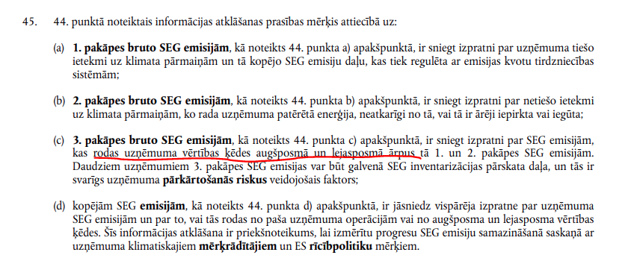
ESRS E1 - 6 Tvērumi - Tvērums 1, 2 un 3 SEG emisiju noteikšanai

Slide 34
ESRS Taksonomija – vizualizācijai
! Būtu jāņem vērā to, ka vairākums Sprinta laikā intervēto uzņēmumu norādīja, ka informācijas iegūšana par 3.tvērumu var būt problemātiska. It īpaši gadījumos, kad vērtību ķēdes posms atrodas, piemēram, Āzijas reģionā.
Avots: Orients Audit & Finance nodrošinātais iXBRL rīks

Slide 35
FM ESG SPRINTS
FM ESG SPRINTA mērķis – vienoties par tādu FM ilgtspējas ziņojuma apliecinājuma kvalitātes kontroles modeli, kas šajā posmā visefektīvāk aizsargā sabiedrības intereses.

Slide 36
PALDIES!

